Slide 1


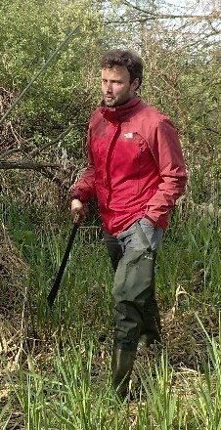
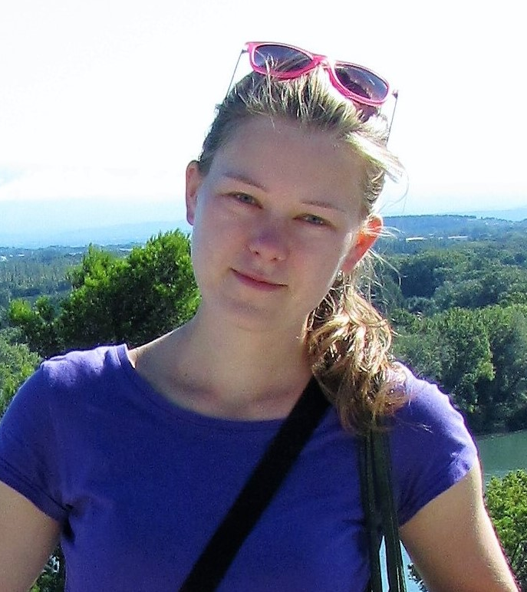
Czech Society for Ornithology
Karel Šťastný
Vladimír Bejček
Ivan Mikuláš
Jiří Reif
Eva Trávníčková

